Slide 1
Využitie odpadov pre zvýšenie trvanlivosti cementových kompozitov
ADRIANA EŠTOKOVÁ a kol.
Inštitút pre udržateľné a cirkulárne stavebníctvo
Stavebná fakulta
Technická univerzita v Košiciach

Slide 2
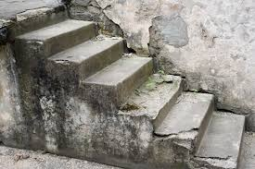
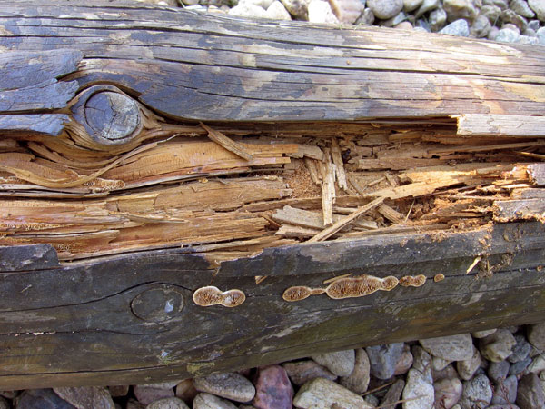
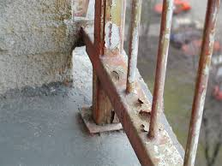
Trvanlivosť
Jeden z faktorov spoľahlivosti stavieb,
Jeden z pilierov udržateľnosti v stavebníctve.
Trvanlivosť je schopnosť udržiavať požadovanú technickú vlastnosť po celý čas prevádzkovej životnosti s ohľadom na špecifikovanú údržbu. [ISO 15686-1: 2000]
Trvanlivosť stavebného materiálu je schopnosť materiálu a konštrukcie dlhodobo odolávať vonkajším vplyvom prostredia a účinkom zaťaženia.

Slide 3
Trvanlivosť stavebných materiálov
Intenzita typických degradačných faktorov,
Poloha stavebných materiálov a konštrukčných prvkov v objekte s ohľadom na spôsob ich vystavenia rôznym degradačným faktorom.
Vlastné charakteristiky jednotlivých stavebných materiálov a ich degradácia pôsobením rôznych vonkajších faktorov, napr. u cementových kompozitov:
  vodný súčiniteľ,
  odolnosť betónu v tlaku,
  priepustnosť betónu,
  vodotesnosť betónu,
  elektrochemické vlastnosti.

Slide 4
Odpady v stavebníctve
Zníženie uhlíkovej stopy,
Podpora obehového hospodárstva,
Zníženie množstva skládkovaných materiálov,
Ovplyvnenie vlastností cementových kompozitov.

Slide 5
Výskum odpadov pri výrobe cementových kompozitov na SvF TUKE
Náhrada plniva – recyklovaný betón, sklo, plasty, atď.
  Václavík, V., Ondová, M., Dvorský, T., Eštoková, A., Fabiánová, M., & Gola, L. (2020). Sustainability potential evaluation of concrete with steel slag aggregates by the LCA method. Sustainability, 12(23), 9873.
  Jang, H., Kim, J., & Sicakova, A. (2021). Effect of aggregate size on recycled aggregate concrete under equivalent mortar volume mix design. Applied Sciences, 11(23), 11274.
Náhrada spojiva – popolček, troska, mikrosilika, atď.
  Figmig, R., Estokova, A., & Luptak, M. (2021). Concept of Evaluation of Mineral Additives’ Effect on Cement Pastes’ Durability and Environmental Suitability. Materials, 14(6), 1448.
  Ondova, M., Stevulova, N., Palascakova, L., & Estokova, A. (2014). The study of concrete properties prepared with a proportion of fly ash. Pollack Periodica, 9(Supplement-1), 105-115.

Slide 6
Výskum trvanlivosti cementových kompozitov na SvF TUKE
Typy odpadov a náhrad cementu
Popolček
Vysokopecná troska
Panvová troska
Mikrosilika
By-pasový odprašok
Sklený recyklát
Tehla
Vaječné škupinky
Zeolit

Slide 7
Výskum trvanlivosti cementových kompozitov na SvF TUKE
Typy agresívnych prostredí
Pitná voda
Deionizovaná voda
Prírodný kyslý dážď
Modelový kyslý dážď
Síranové roztoky (H₂SO₄, MgSO₄, Na₂SO₄)
Bakteriálne prostredie (síru-oxidujúce baktérie, síran-redukujúce baktérie)
Chloridové prostredie

Slide 8
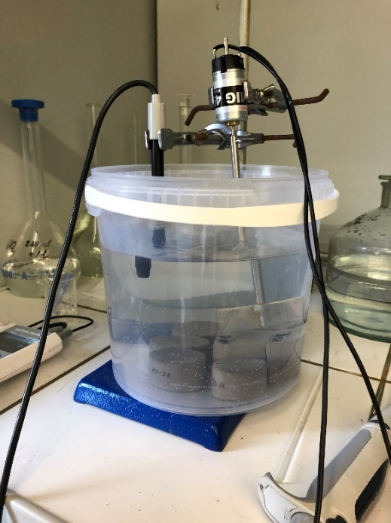
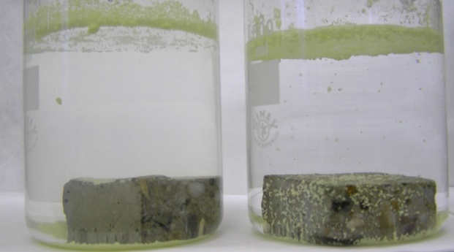
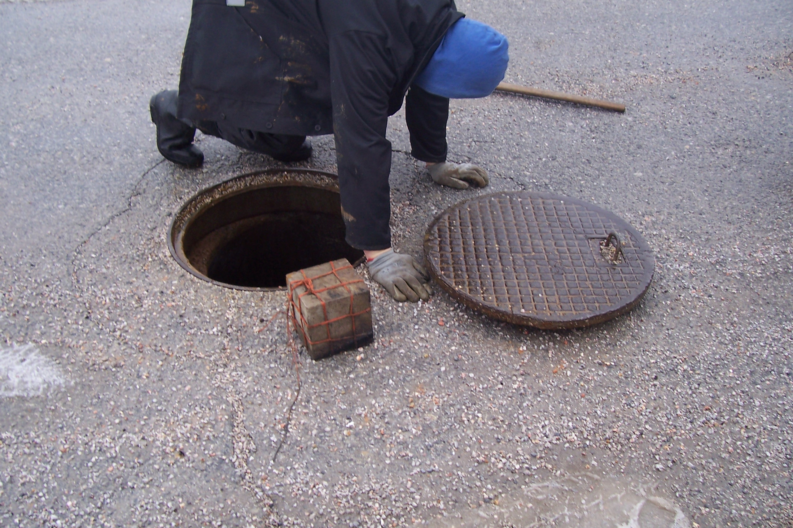
Výskum trvanlivosti cementových kompozitov na SvF TUKE
Druhy testovacích procedúr
Statické – laboratórne nádržové krátkodobé a dlhodobé testy (3-18 mesiacov)
Cyklické - korózna komora
Semidynamické – výmena agresívneho prostredia
Statické in situ testy

Slide 9
Výskum trvanlivosti cementových kompozitov na SvF TUKE
Študované parametre
Zmeny hmotnosti
Zmeny rozmerov
Nasiakavosť
Pevnostné charakteristiky
Chemické zloženie kompozitov (XRF, FTIR)
Mineralogické zloženie (XRD)
Priepustnosť – prechod agresívnych iónov (RCP test)
Zmeny pH výluhov
Obsah hydratačných fáz (TG/DSC)
Vylúhované množstvá Ca

Slide 10
Síranové prostredie
Zloženie | Špecifikácia
 | L1 | L2 | V1 | V2 | V3
CEM I 42,5 N (kg) | 126 | 18 | 360 | 360 | 331
Prímes na báze trosky (kg) | 234 | 342 | - | - | -
Kremičitý úlet (kg) | - | - | 20 | 20 | -
Zeolit (kg) | - | - | - | 20 | 29
Voda (l) | 162 | 162 | 191 | 191 | 109
Kamenivo fr. 0/4 mm (kg) | 825 | 825 | 750 | 750 | 858
Kamenivo fr. 4/8 mm (kg) | 235 | 235 | 235 | 235 | 243
Kamenivo fr. 8/16 mm (kg) | 740 | 740 | 740 | 740 | 752
Plastifikačná prísada (kg) | - | - | 3,1 | 3,1 | 2,65
Vodný súčiniteľ | 0,47 | 0,55 | 0,5 | 0,45 | 0,45
Zloženie | Špecifikácia
 | V0 | X0V | X0S
CEM I 42,5 N (kg) | 360 | 360 | 360
Voda (l) | 170 | 198 | 198
Kamenivo fr. 0/4 mm (kg) | 825 | 825 | 825
Kamenivo fr. 4/8 mm (kg) | 235 | 235 | 235
Kamenivo fr. 8/16 mm (kg) | 740 | 740 | 740
Plastifikačná prísada (l) | 3,1 | 2,6 | 2,6
Vodný súčiniteľ | 0,47 | 0,55 | 0,55

Slide 11
Síranové prostredie
skúšobné vzorky o rozmeroch 50 mm × 50 mm × 10 mm,
v laboratóriu za modelových podmienok po dobu 180 resp. 270 dní,
referenčné média boli testované pitná, destilovaná a dažďová voda,
deterioračné parametre: zmeny hmotnosti a hrúbky vzoriek, povrchové a mineralogické zmeny, vylúhovateľnosť základných komponentov cementovej matrice (vápnik, kremík) ako aj zmeny v kvapalnej fáze.
Agresívne prostredia simulujúce chemickú síranovú koróziu
H₂SO₄
pH 3,0
(0,005 hm.%)
H₂SO₄
pH 4,0
(0,0005 hm.%)
roztok MgSO₄
c(SO₄²⁻) =10 g/l
(0,01 hm.%)
roztok MgSO₄
c(SO₄²⁻) =3 g/l
(0,003 hm.%)

Slide 12
Výsledky
pre všetky testované vzorky vo všetkých prostrediach sa hodnoty nasiakavosti zvýšili v porovnaní s hodnotami nasiakavosti pred experimentom,
u všetkých testovaných vzoriek bol pokles hmotností v percentuálnom rozmedzí od 0,03 do 2,42%,
k poklesu priemernej hodnoty hrúbky došlo u 40% vzoriek a to v percentuálnom rozmedzí od 0,26% do 2,66%; nárastu hrúbky v rozsahu od 0,3% do 2,09%, čo môže byť spôsobené buď novovzniknutými povrchovými precipitátmi,
vylúhované podiely vápnika sa pohybovali v rozmedzí od 0,30 % (vzorka L2 v H₂O) do 24,93% (vzorka V0 v prostredí H₂SO₄ s pH 3),
na povrchu vzoriek pozorované aj vizuálne zmeny a novovzniknuté povrchové zlúčeniny, štúdiom ktorých bola identifikovaná prítomnosť síranových zlúčenín, napríklad sadrovca a basanitu.
Ondrejka Harbulakova, V., Estokova, A., Stevulova, N., & Luptakova, A. (2014). Different aggressive media influence related to selected characteristics of concrete composites investigation. International Journal of Energy and Environmental Engineering, 5, 1-6.

Slide 13
Síranové prostredie - nasiakavosti
 | Prostredie | Vzorka | m_{s} | m_{n} | n (%)
Pred experimentom |  | L1 | 67,15 | 70,35 | 3,31
 |  | L2 | 96,71 | 102,14 | 5,61
 |  | H | 115,22 | 122,51 | 6,33
Po experimente | H₂SO₄ pH 3 | L1 | 105,30 | 112,27 | 6,62
 |  | L2 | 98,23 | 104,77 | 6,66
 |  | H | 106,84 | 113,99 | 6,69
 | H₂SO₄ pH 4 | L1 | 70,52 | 75,09 | 6,48
 |  | L2 | 87,42 | 93,12 | 6,52
 |  | H | 84,28 | 89,87 | 6,63
 | MgSO₄ (10 g/l) | L1 | 95,98 | 101,80 | 6,06
 |  | L2 | 97,82 | 105,04 | 7,38
 |  | H | 104,81 | 112,59 | 7,42
 | MgSO₄ (3 g/l) | L1 | 86,10 | 91,20 | 5,92
 |  | L2 | 107,92 | 114,75 | 6,33
 |  | H | 82,79 | 88,92 | 7,40
 | H₂O | L1 | 62,08 | 65,93 | 6,20
 |  | L2 | 100,95 | 107,95 | 6,93
 |  | H | 86,83 | 94,39 | 8,71
Najvhodnejšia receptúra z hľadiska absolútnych hodnôt nasiakavostí a najmenšieho prieniku agresívneho média do betónovej vzorky sa javí receptúra L1 so 65% prímesou vysokopecnej mletej granulovanej trosky.

Slide 14
Závery pre síranovú expozíciu
pre najagresívnejšie prostredie simulujúce chemickú koróziu (H₂SO₄ s pH 3) sú z pohľadu na celkový pomer vylúhovaného vápnika a kremíka najstabilnejšie obe receptúry s obsahom trosky,
pri porovnaní všetkých receptúr v rôznych agresívnych prostrediach nie je možné jednoznačne určiť najodolnejšiu receptúru pre všetky prostredia.
Estokova, A., & Kovalcikova, M. (2022). Chemical sulphate corrosion on cement composites in various model environments. Current Materials Science: Formerly: Recent Patents on Materials Science, 15(2), 164-174.

Slide 15
Bakteriálne prostredie
síru-oxidujúce baktérie Acidithiobacillus thiooxidans, koncentrované a zriedené médium
statické testy - pri laboratórnej teplote v sklenených nádobách, 270 dní
Zloženie | Špecifikácia
 | L1 | L2 | V1 | V2 | V3
CEM I 42,5 N (kg) | 126 | 18 | 360 | 360 | 331
Prímes na báze trosky (kg) | 234 | 342 | - | - | -
Kremičitý úlet (kg) | - | - | 20 | 20 | -
Zeolit (kg) | - | - | - | 20 | 29
Voda (l) | 162 | 162 | 191 | 191 | 109
Kamenivo fr. 0/4 mm (kg) | 825 | 825 | 750 | 750 | 858
Kamenivo fr. 4/8 mm (kg) | 235 | 235 | 235 | 235 | 243
Kamenivo fr. 8/16 mm (kg) | 740 | 740 | 740 | 740 | 752
Plastifikačná prísada (kg) | - | - | 3,1 | 3,1 | 2,65
Vodný súčiniteľ | 0,47 | 0,55 | 0,5 | 0,45 | 0,45

Slide 16
Bakteriálne prostredie
nie je možné jednoznačne určiť najodolnejšiu receptúru,
cementové kompozity na báze trosky vykazovali vyššie odolnosti v bakteriálnom síranovom prostredí, ako vzorky s inými prímesami,
v porovnaní s referenčnou vzorkou bez prímesí, percentuálne podiely vylúhovaného vápnika v prípade troskových vzoriek - 3,7 násobne nižšie.
Strigáč, J., Martauz, P., Eštoková, A., Števulová, N., & Luptáková, A. (2016). Bio-corrosion resistance of concretes containing antimicrobial ground granulated blastfurnace slag BIOLANOVA and novel hybrid H-CEMENT. Solid State Phenomena, 244, 57-64.

Slide 17
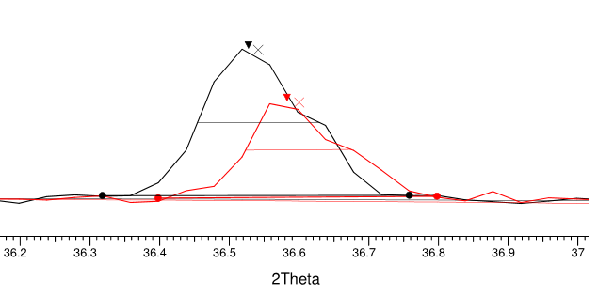
Porovnanie trvanlivosti chemické/biologické síranové prostredie
u chemickej korózie dominoval proces lúhovania nad tvorbou sulfátových zlúčenín, v prípade biologickej korózie to záviselo od zloženia cementových kompozitov.
u vzoriek po biologickej korózii došlo k väčšiemu úbytku obsahu portlanditu vo vzorkách,
jednoznačný záver o agresívnejšom pôsobení baktérií a negatívnejšom vplyve biologickej korózie.
Estokova, A., Kovalcikova, M., Luptakova, A., & Prascakova, M. (2016). Testing silica fume-based concrete composites under chemical and microbiological sulfate attacks. Materials, 9(5), 324.

Slide 18
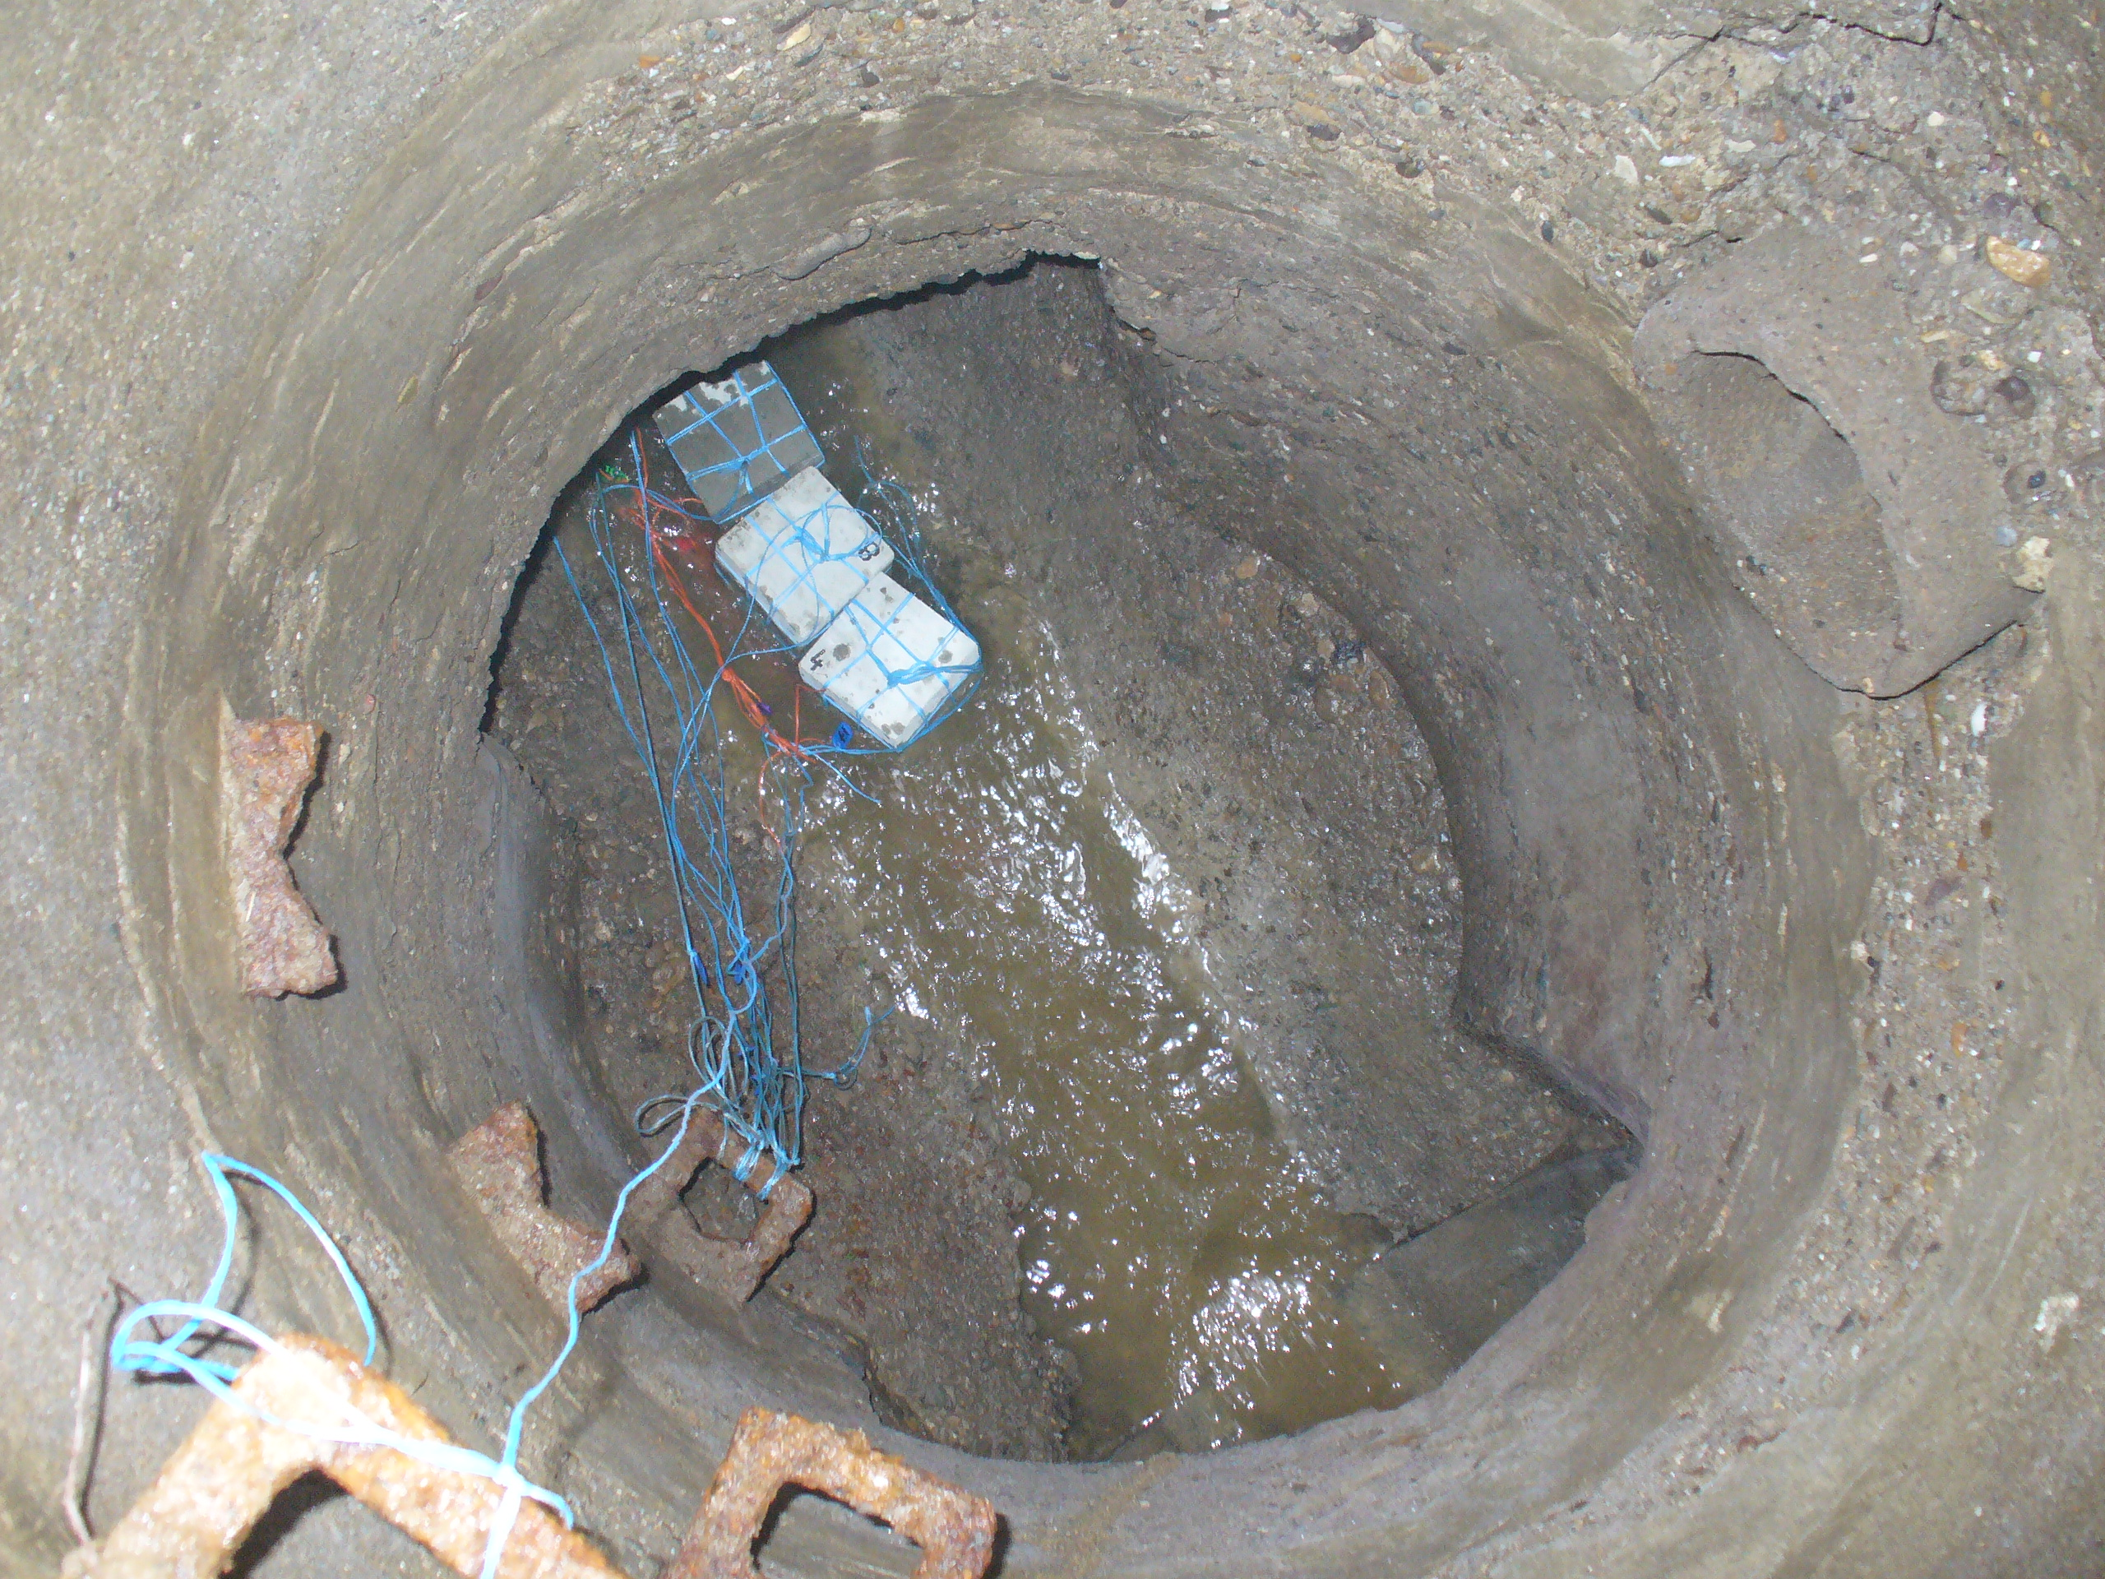
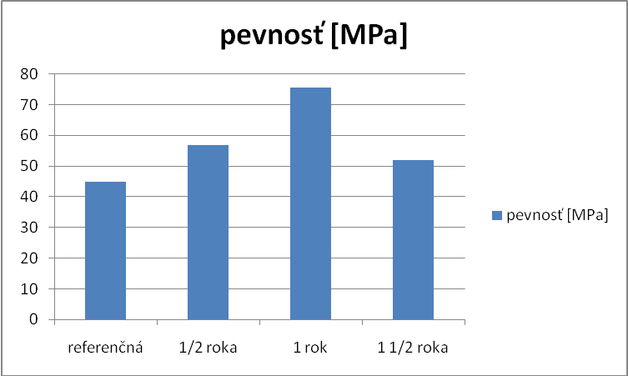
In situ experimenty – v stokovej sieti
vzorky umiestnené v zberači, ktorý odvádza splaškové vody a vody z povrchového odtoku (jednotná kanalizácia).
Harbuľáková, V., Eštoková, A., & Števulová, N. (2010). The investigation of concrete’biodeterioration in sewer pipes, case study. Pollack Periodica, 5(1), 87-95.

Slide 19
Agresívne prostredie kyslého dažďa – semi-statické nádržové testy
Materiál | Označenie vzorky | Cement [g] | Voda [g] | Prímes [g] | Vodný súčiniteľ
Referenčný kompozit | C | 3850 | 1732,5 | - | 0,45
Kompozit so zeolitom | Z | 3978 | 2106 | 702 | 0,45
Kompozit s mikrosilikou | MS | 3272,5 | 1732,5 | 577,5 | 0,45
Kompozit s kombináciou zeolitu a trosky | ZS | 3272,5 | 1732,5 | 577,5 | 0,45
Kompozit s popolčekom | P | 3272,5 | 1732,5 | 577,5 | 0,45
vzorky cementových pást ponorené v modelových kyslých prostrediach po dobu 5 mesiacov,
pravidelne sa upravovalo pH prostredia na východiskovú hodnotu.
Prostredie | Označenie | pH
Ca(OH)₂ | CH | 12,5
Deionizovaná voda | DV | 7
Vlastný prírodný dážď | VD | 6,5
Modelový kyslý dážď – veľmi agresívne kyslé prostredie | SD2 | 2
Modelový kyslý dážď – agresívne kyslé prostredie | SD4 | 4
Modelový kyslý dážď – mierne kyslé prostredie | SD6 | 6

Slide 20
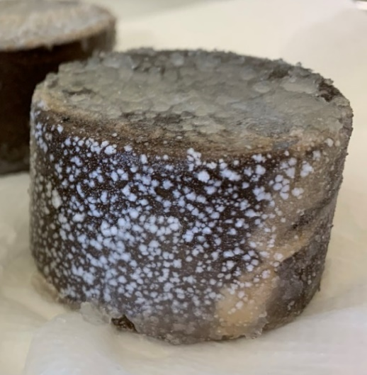
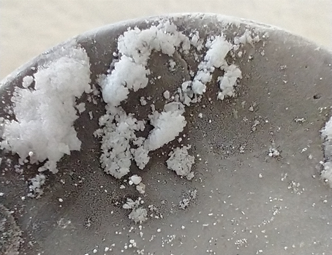
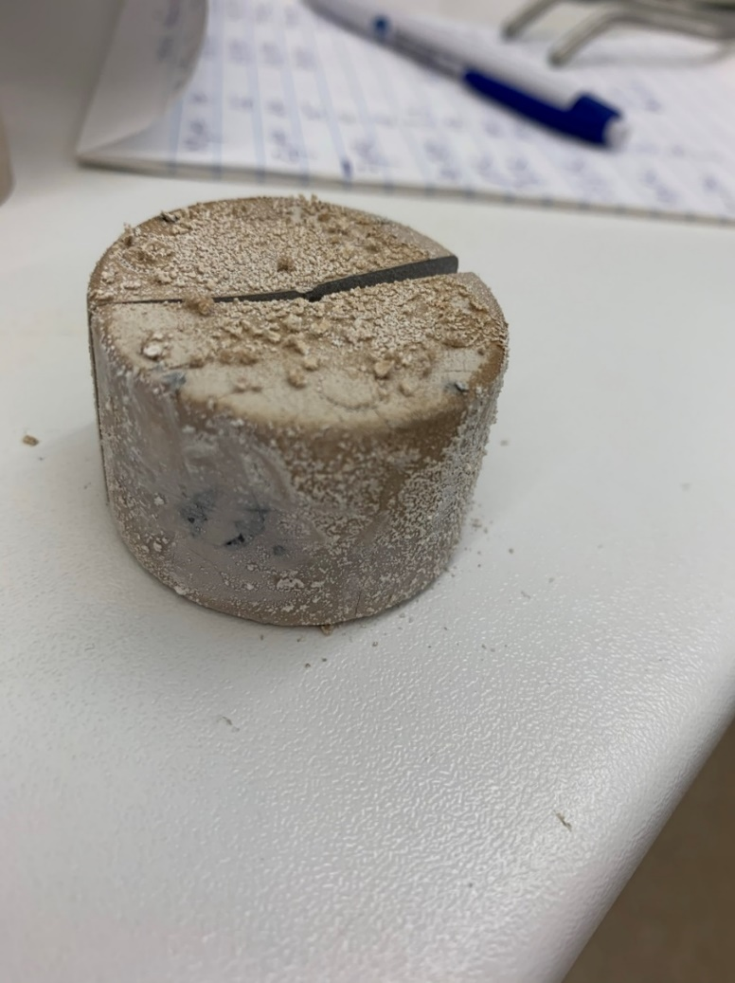
Zmeny v nasiakavosti
Nasiakavosť vzoriek sa zmenila vo väčšine prípadoch len minimálne okrem vzoriek Z a MS. Tie dosiahli po experimente vždy vyššie hodnoty nasiakavosti oproti pôvodným. To poukazuje na ich nižšiu odolnosť v porovnaní s pastami s popolčekom a zeoslagom.

Slide 21
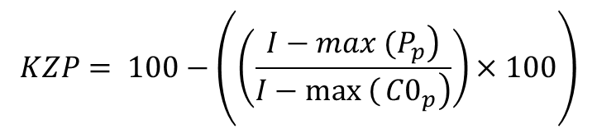
Zmeny priepustnosti – RCP test
Čím bolo prostredie agresívnejšie, tým sa menej prejavil pozitívny účinok prímesi,
Najefektívnejšie pôsobenie minerálnych prímesí bolo zistené v prostredí prírodného dažďa a deionizovanej vody,
použitím akejkoľvek prímesi sa zníži priepustnosť cementovej pasty, avšak najlepšie výsledky boli dosiahnuté pridaním popolčeka (P) alebo zeolitu (Z).
$$KZP= 100−\left(\left(\frac{\left.I−max (P_{p}\right)}{\left.I−\max\left. \right({C0}_{p}\right)}\right)×100\right)$$
KZP – koeficient zníženia priepustnosti
I-max (P_{p}) – nameraná hodnota I-max prímesi v prostredí p
I-max (C0_{p}) – nameraná hodnota I-max referenčnej vzorky v prostredí p

Slide 22
Agresívne prostredie kyslého dažďa – cyklické testy v komore
Zámes č. 1. CEM: cementový kompozit bez použitej náhrady cementu.
Zámes č. 2. VPT: cementový kompozit s 20% hmotnostnou náhradou vysokopecnou troskou.
Zámes č. 3. BO: cementový kompozit s 20% hmotnostnou náhradou bypassového odprašku.
Zámes č. 4. ŠKR: cementový kompozit s 20% hmotnostnou náhradou vaječných škrupiniek.
Zámes č. 5. SKL: cementový kompozit s 20% hmotnostnou náhradou skleného recyklátu.

Slide 23
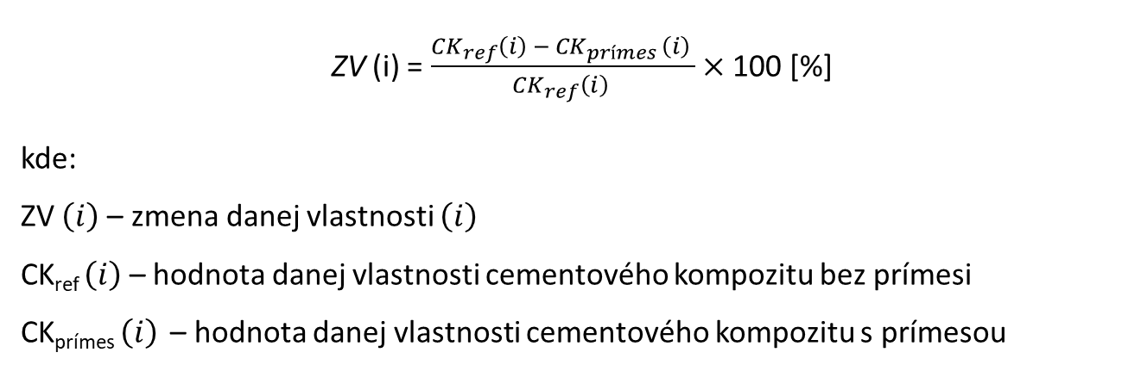
modelový roztok s pH 4: kyselina sírová a dusičná v pomere 6:4,
2 mesačný cyklus v koróznej komore:
  20 minút rozprašovanie modelového roztoku,
  20 minút pôsobenie roztoku na povrchu kompozitov bez rozprašovania,
  20 minút rozprašovanie modelového roztoku,
  5 hodín pôsobenie roztoku na povrchu kompozitov bez rozprašovania.
  Hodnotenie zmien parametrov
ZV (i) = $\frac{{CK}_{ref}\left(i\right) − {CK}_{prímes }\left(i\right) }{{CK}_{ref}\left(i\right) }×$ 100 [%]
kde:
ZV $\left(i\right)$– zmena danej vlastnosti $\left(i\right)$
CK_{ref} $\left(i\right)$– hodnota danej vlastnosti cementového kompozitu bez prímesi
CK_{prímes} $\left(i\right)$ – hodnota danej vlastnosti cementového kompozitu s prímesou

Slide 24
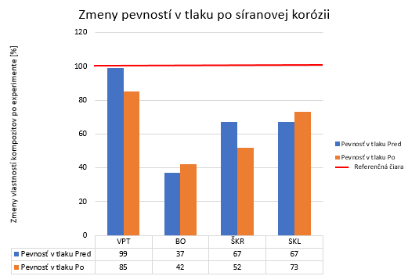
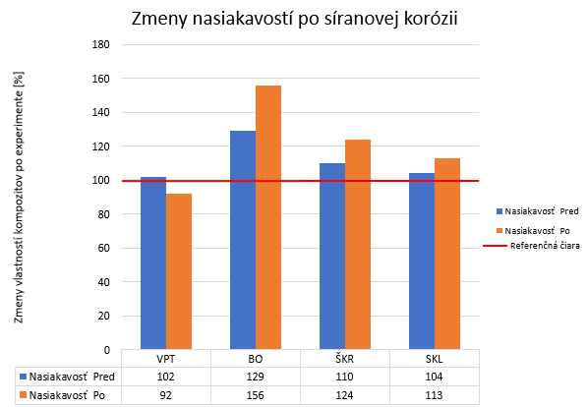
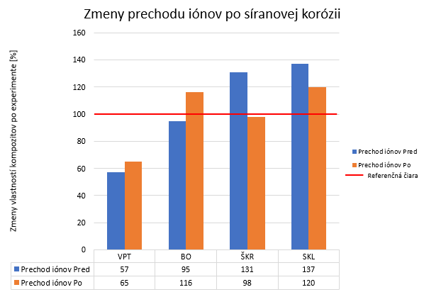
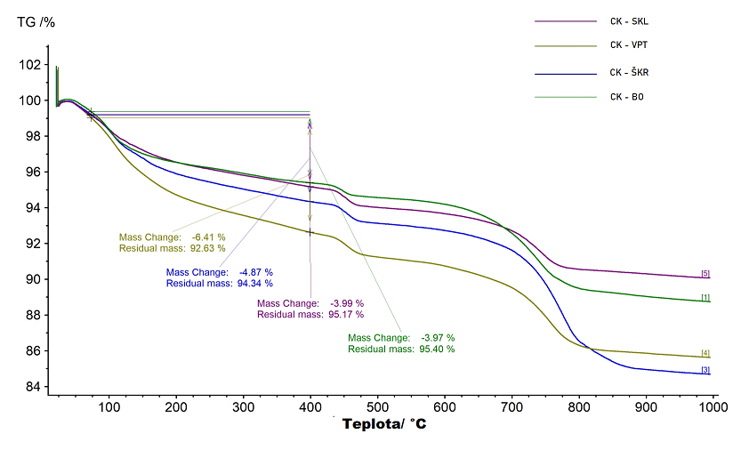
Výsledky

Slide 25
Vzorka |  | CEM | VPT | BO | ŠKR | Sklo
Pevnosť v tlaku | Pred KD | 1,00 | 0,99 | 0,37 | 0,67 | 0,67
 | Po KD | 1,00 | 0,85 | 0,42 | 0,52 | 0,73
Pevnosť v ťahu | Pred KD | 1,00 | 0,98 | 0,73 | 0,89 | 0,83
 | Po KD | 1,00 | 1,02 | 0,57 | 0,92 | 1,00
Nasiakavosť | Pred KD | 1,00 | 1,02 | 1,29 | 1,10 | 1,04
 | Po KD | 1,00 | 0,92 | 1,56 | 1,24 | 1,13
Prechod iónov | Pred KD | 1,00 | 0,57 | 0,95 | 1,31 | 1,37
 | Po KD | 1,00 | 0,65 | 1,16 | 0,98 | 1,20
C-S-H
Ca/Si
Vyhodnotenie prímesí |  | 100% | 100% | 20% | 70% | 40%
Na základe týchto výsledkov sa dá stanoviť vplyv prímesí ako náhrad cementu z hľadiska ich odolnosti voči kyslému dažďu v poradí: vysokopecná troska > vaječné škrupinky > sklo > bypass.

Slide 26
Impact category | Unit | RS | BFS | BD | ES | GL
Stratospheric ozone depletion (SOD) | [kg CFC11 eq] (x10⁻⁹) | 7.20 | 7.10 | 7.10 | 19.0 | 11.0
Ionizing radiation (IR) | [kBq Co-60 eq] | 0.01 | 0.01 | 0.01 | 0.01 | 0.01
Ozone formation, (Human health) (OF) | [kg NOx eq] (x10⁻⁴) | 1.90 | 1.60 | 1.70 | 2.00 | 2.10
Fine particulate matter formation (FPMF) | [kg PM2.5 eq] (x10⁻⁵) | 5.00 | 5.00 | 5.00 | 4.00 | 6.00
Ozone formation, (Terrestrial ecosystems) | [kg NOx eq] (x10⁻⁴) | 1.90 | 1.70 | 1.80 | 2.40 | 2.10
Terrestrial acidification (TA) | [kg SO2 eq] (x10⁻⁴) | 1.40 | 1.30 | 1.30 | 1.10 | 1.80
Freshwater eutrophication (FEU) | [kg P eq] (x10⁻⁶) | 4.90 | 5.40 | 4.70 | 3.70 | 9.60
Marine eutrophication (MEU) | [kg N eq] (x10⁻⁷) | 3.30 | 4.80 | 3.40 | 2.20 | 8.50
Terrestrial ecotoxicity (TEC) | [kg 1,4-DCB] | 0.049 | 0.070 | 0.059 | 0.037 | 0.068
Freshwater ecotoxicity (FEC) | [kg 1,4-DCB] (x10⁻⁵) | 1.20 | 67.0 | 22.0 | -1.70 | 2.20
Marine ecotoxicity (MEC) | [kg 1,4-DCB] (x10⁻⁵) | 3.90 | 91.0 | 32.0 | -0.40 | 6.10
Human carcinogenic toxicity (HCT) | [kg 1,4-DCB] (x10⁻³) | 1.00 | 1.00 | 1.00 | 1.00 | 1.00
Human non-carcinogenic toxicity (HNCT) | [kg 1,4-DCB] (x10⁻³) | 2.20 | 17.0 | 6.20 | 1.10 | 3.00
Land use (LU) | [m²a crop eq] (x10-4) | 4.80 | 6.50 | 6.10 | 3.60 | 26.0
Mineral resource scarcity | [kg Cu eq] (x10⁻⁴) | 0.00 | 1.40 | 2.50 | -0.12 | 0.00
Fossil resource scarcity (FRS) | [kg oil eq] (x10⁻⁴) | 0.00 | 8.00 | 8.00 | -2.00 | 0.00
Water consumption (WTC) | [m³] | 0.22 | 0.18 | 0.18 | 0.18 | 0.21

Slide 27
Záver
je možné využívať priemyselné odpady pri výrobe cementových kompozitov k zlepšeniu trvanlivosti,
je však nutné ešte optimalizovať množstvo a typ použitých náhrad,
potenciál má výskum netradičných odpadov.

Slide 28
Ďakujem za pozornosť

